Slide 1
Ομάδες τροφίμων

Slide 2
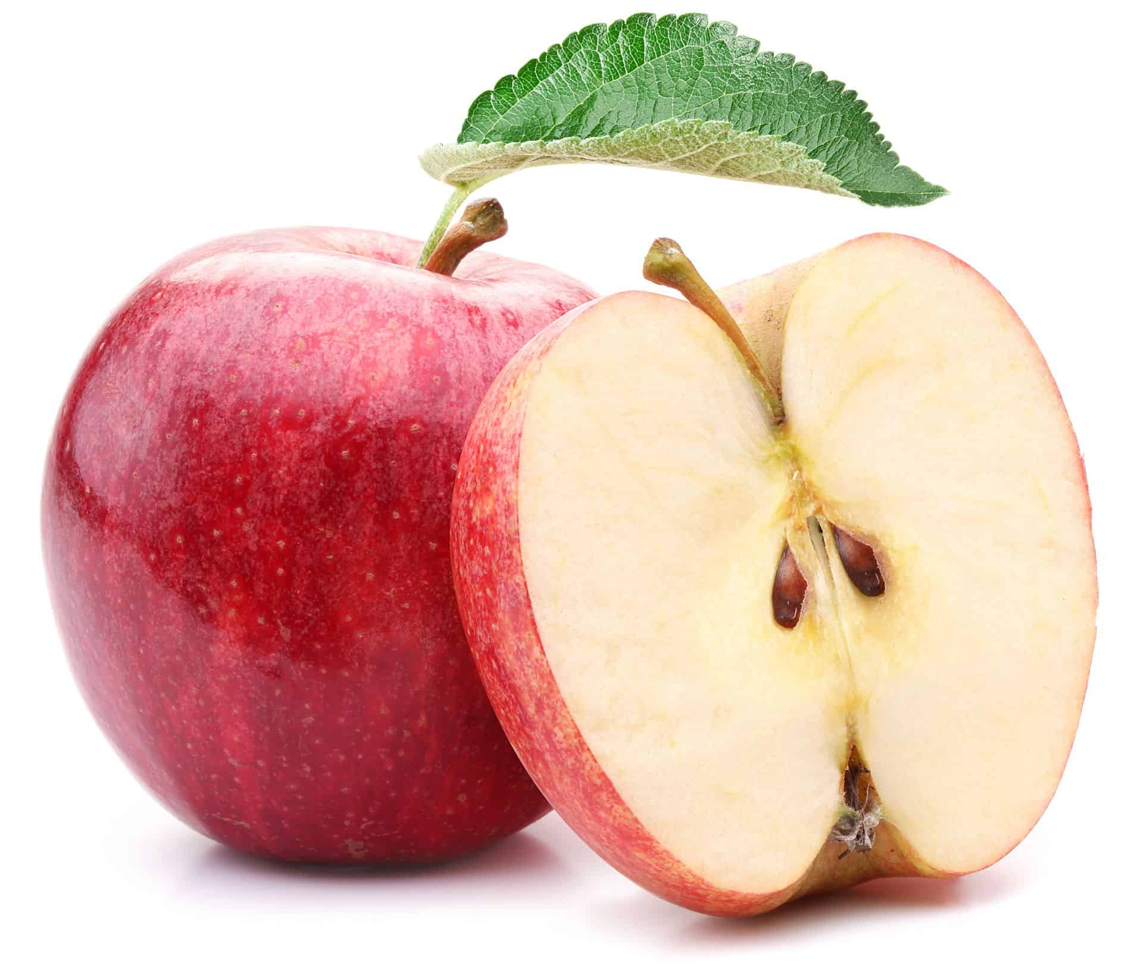
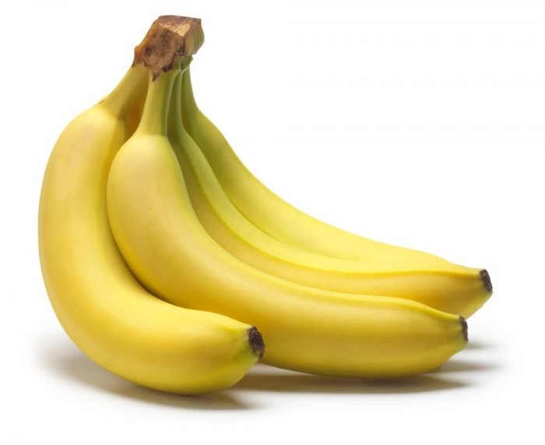
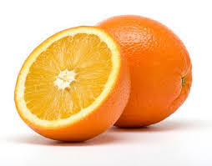
Φρούτα - Τα φρούτα μας δίνουν βιταμίνες. - Μας κάνουν δυνατούς και υγιείς.

Slide 3
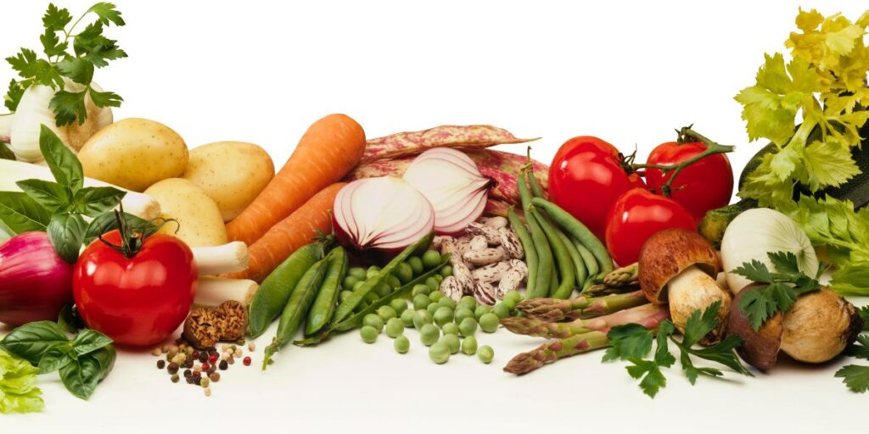
Λαχανικά
Τα λαχανικά βοηθούν το σώμα μας.
Τα τρώμε κάθε μέρα.

Slide 4
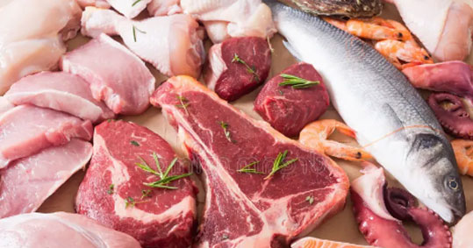
Ψάρι και Κρέας
Το κρέας και τα ψάρια δυναμώνουν τους μύες μας.
Τα τρώμε με μέτρο.

Slide 5
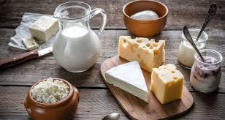
Γαλακτοκομικά
Τα γαλακτοκομικά δυναμώνουν τα κόκκαλα.
Μας βοηθούν να μεγαλώνουμε σωστά.

Slide 6
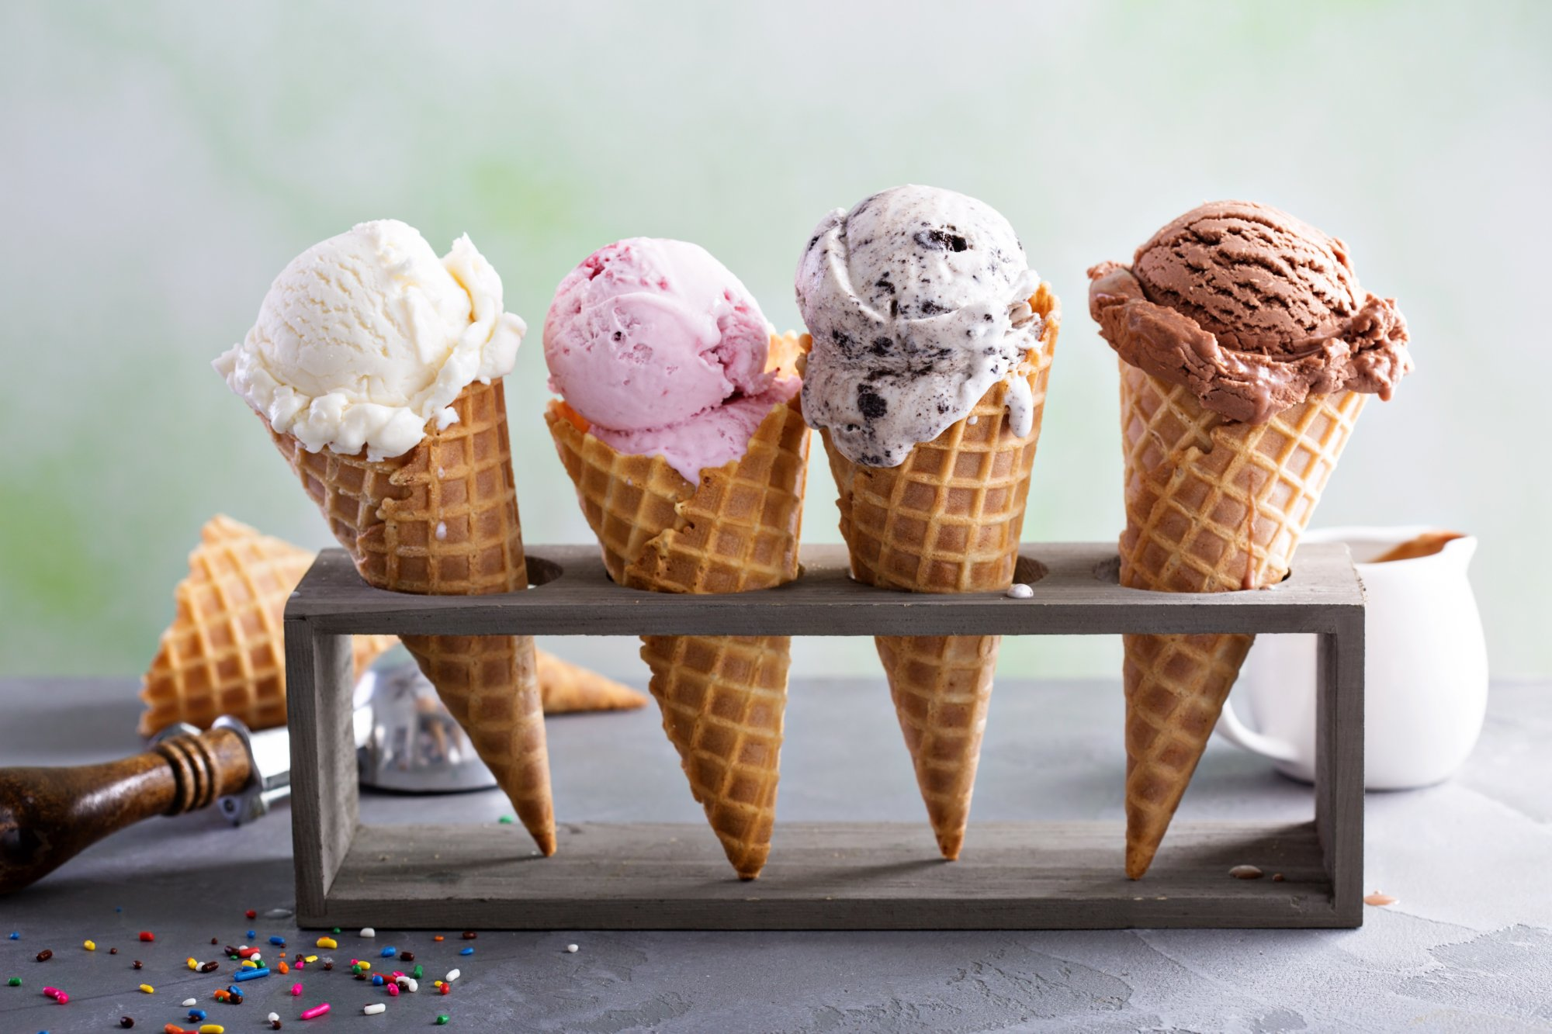
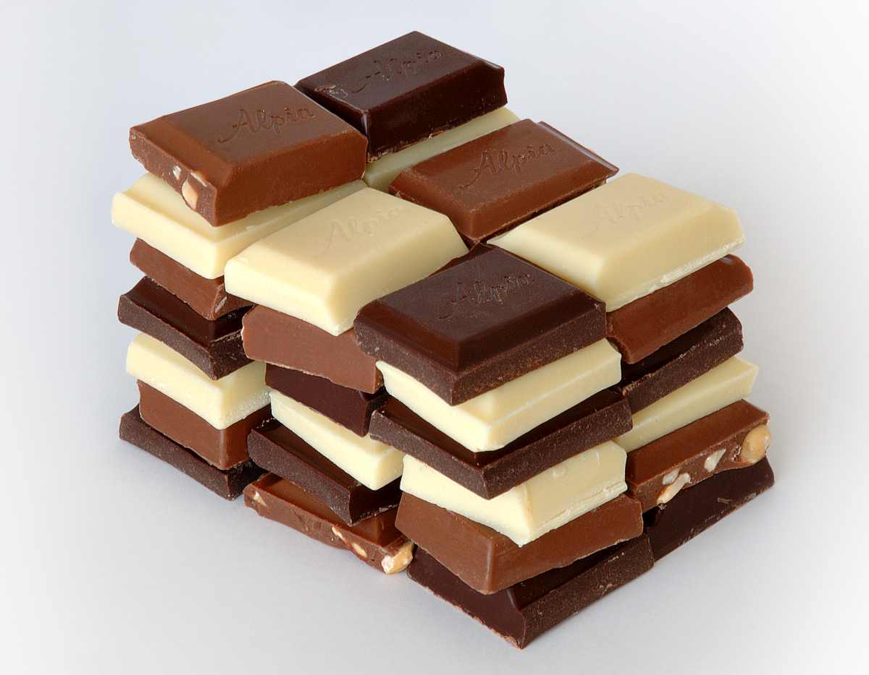
Γλυκά
Τα γλυκά έχουν πολλή ζάχαρη.
Τα τρώμε σπάνια.

